Slide 1
VR产品知识简介
质量控制部
----赖庆姗

Slide 2

目录
公司VR产品介绍
VR项目组介绍
设备使用方法介绍
VR重点关注方向

Slide 3
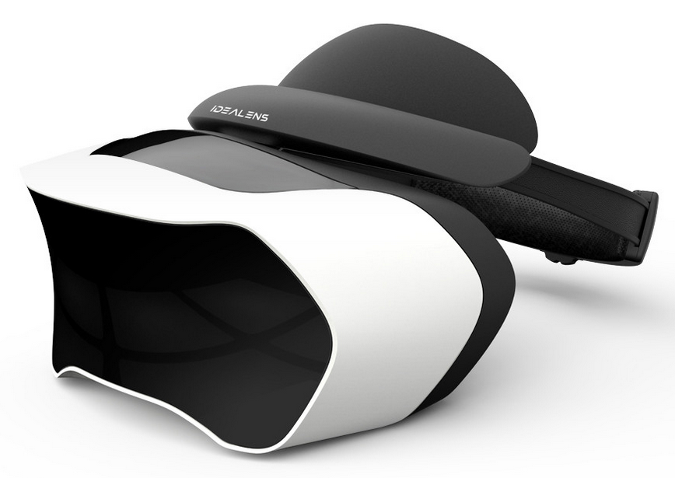
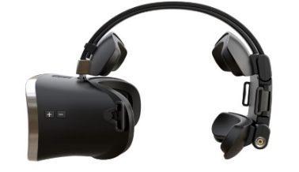
公司VR产品介绍
第一代产品
第二代产品
公司于2015年7月发布第一代产品，成为全球首款VR一体机
预计6月底发布第二代产品，主要改善时延，扩大视角，减轻重量，改善佩戴体验

Slide 4
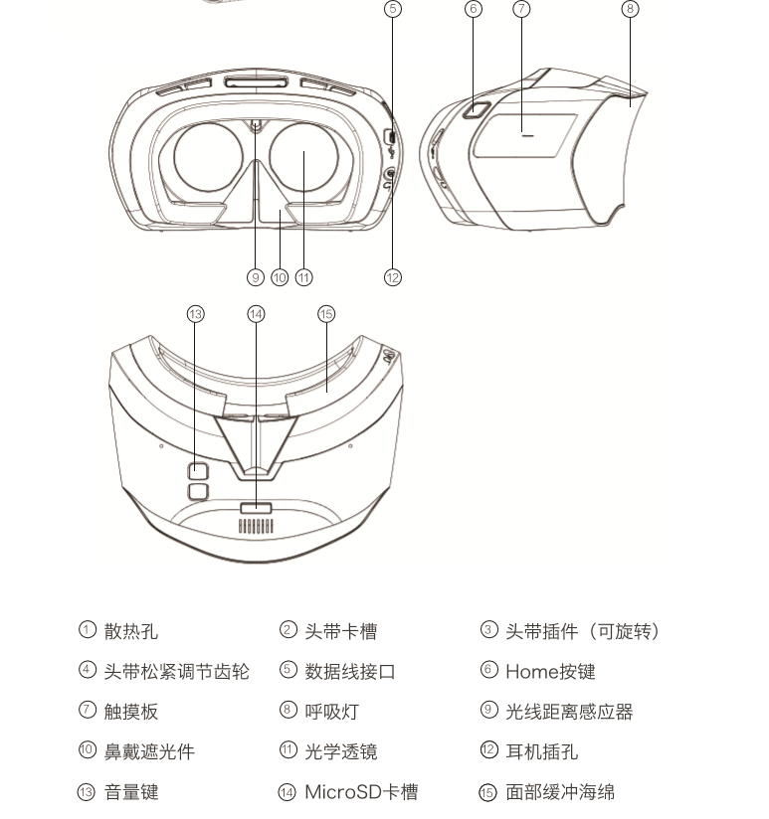
公司VR产品介绍
硬体结构组成
光学镜片
工作主板
设备外壳
功能按键和接口
遮光原件
头戴

Slide 5
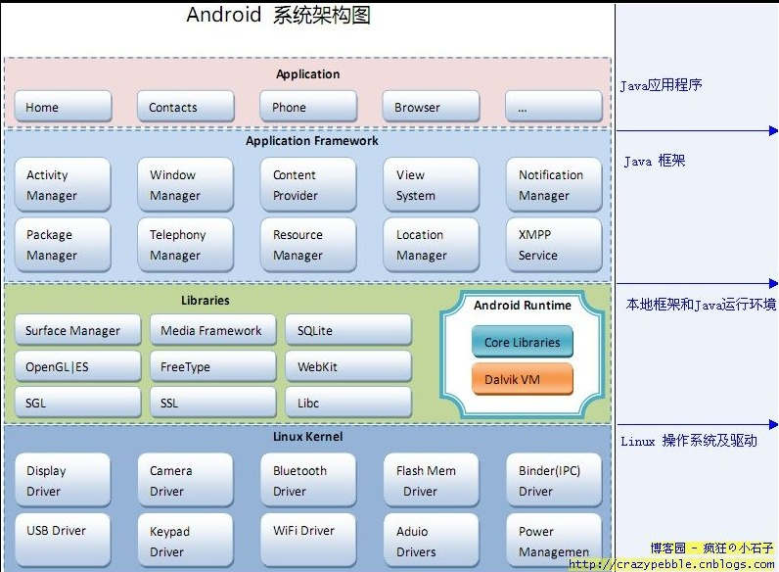
软件系统组成架构
U3D
Android Framework
Android Lib
Driver

Slide 6
VR项目组组成架构
VR项目组
硬件技术
软件设计
市场运营
质量控制
软件开发
产品经理
算法研究
工作职能介绍：
硬件技术：包括硬件设计，光学研究，硬件结构，供应和生产等
算法研究：VR技术支撑，为VR保驾护航
产品经理：定义软件需求和交互设计
软件设计：结合需求，设计软件界面和场景
软件开发：结合设计，开发功能和界面
质量控制：综合检测软件质量
市场运营：品牌推广，商务接洽，市场营销

Slide 7
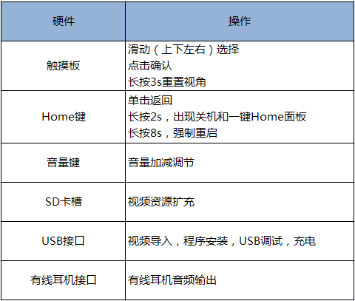
VR设备使用介绍-硬件使用

Slide 8
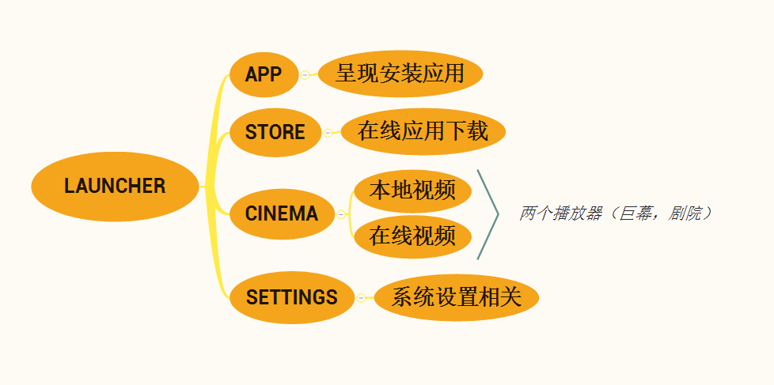
系统界面呈现
VR设备使用介绍-软件使用

Slide 9
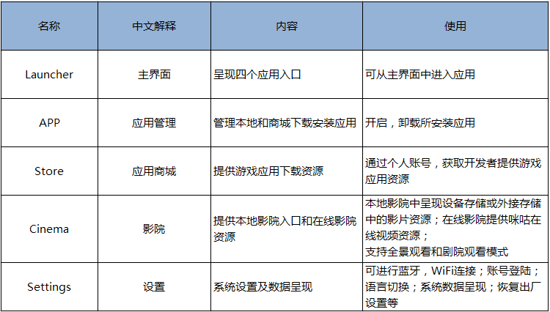
VR设备使用介绍-软件使用

Slide 10
四种本地视频导入方式
VR设备使用介绍-视频准备
数据线导入
外接存储支持
adb命令Push
手机助手导入

Slide 11
VR设备使用介绍-视频准备
数据线拷贝
1. 设备开机
2. 连接USB数据线到PC
3. 电脑端出现设备名称
4. 打开设备磁盘目录
5. 复制或拖拽视频到任意文件夹（默认可使用movies文件夹）

Slide 12
VR设备使用介绍-视频准备
助手导入视频
PC端安装豌豆荚或其他手机助手应用
设备开机使用数据线连接至PC
等待PC自动建立连接后
按右图操作顺序导入视频

Slide 13
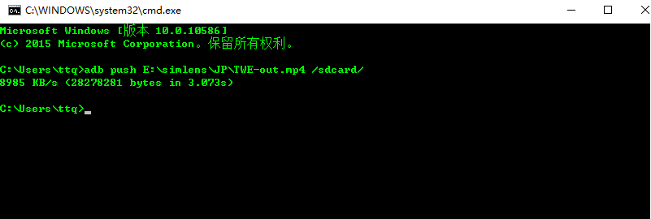
VR设备使用介绍-视频准备
adb命令Push
adb push <拖拽视频文件到此处> /sdcard/

Slide 14
VR设备使用介绍-应用安装
应用安装
安装办法 | 助手安装 | Adb命令安装 | 商城安装
准备条件 | 电脑端安装豌豆荚或手机助手软件 | 电脑端有配置adb运行环境 | 设备连接无线WiFi进入商城应用中下载
安装办法 |  |  | 设备端商城入口进行下载安装

Slide 15
VR设备使用介绍-系统更新
在线升级（OTA）：是由服务器推送升级数据包，用户只需在连接网络情况下，确认升级，并等待自动安装更新
SD卡升级：是将刷机包放置SD卡，进入recovery mode下选择升级包进行更新
刷机（线刷）：将镜像文件用命令的方式刷入系统
Notes:
OTA，软件更新，问题修复
软刷，卡刷，线刷，厂刷

Slide 16
设备使用异常处理
常见问题处理办法：
Sensor漂移----数据校准
应用异常----重启设备
经常出现系统运行不流畅，应用异常----恢复出厂设置
必发性异常----系统升级或刷机

Slide 17
VR重点关注方向
VR行业到底关注的什么体验？
哪些参数会直接影响VR的体验？
 | 眩晕感 | 沉浸感 | 体验
产生原因 | 高时延，低刷新率，屏幕余晖 | 视角场（FOV） | 重量，内容
解决办法 | 屏幕材质，软件算法 | 光学方案，软件算法 | 减重，游戏和视频接入
产品目标 | 90HZ刷新率 17ms低时延 | 120°（人体最佳视角场） | 295+240平衡重量，充实内容

Slide 18
Thanks！

